Slide 1


Pertemuan ke-2
IDENTITAS NASIONAL
(People Character, National Character, National Identity)

Slide 2

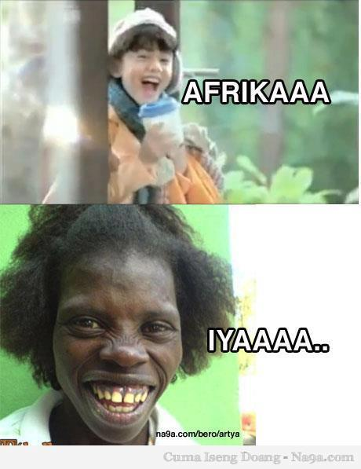
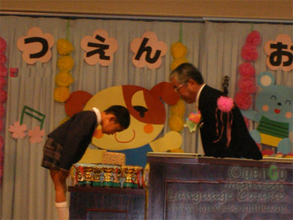
Apa persepsi Anda ?

Slide 3
Pengertian Identitas Nasional
Ciri khas suatu bangsa sehingga membedakan dengan bangsa lain.
Fisik (geografis, demografis, kultural)
Psikologis (kepribadian)
Ideologis
20/8/2010
Revisi 01 Pendidikan Kewarganegaraan
3

Slide 4
Identitas Nasional
Konteks Bangsa | Konteks Negara
Budaya Karakter khas | Geografis Simbol-simbol negara Ideologi

Slide 5
Faktor Pendukung Identitas Nasional
Faktor Objektif | Faktor Subjektif
Geografis Demografis | Historis Sosial, politik, Budayaan, agama
Fungsi Identitas Nasional
Identitas Nasional berfungsi sebagai pemersatu, ciri khas kepemilikan, serta sebagai kebanggaan bangsa.
20/8/2010
Revisi 01 Pendidikan Kewarganegaraan
5

Slide 6
Idetitas suatu bangsa selalu dinamis, mengikuti aktivitas dan kreativitas.
Bangsa yang semula homogen, dapat berubah menjadi masyarakat plural karena interaksi dengan dunia lain.
Negara agraris bisa menjadi negara industri, negara theistis dapat juga menjadi sekuler.
8/14/2021
Revisi 01 Pendidikan Kewarganegaraan
6

Slide 7


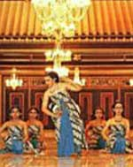
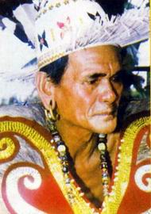
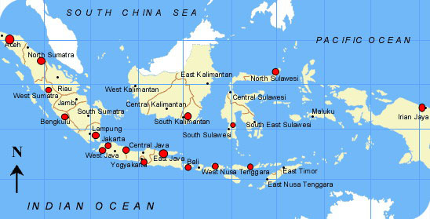

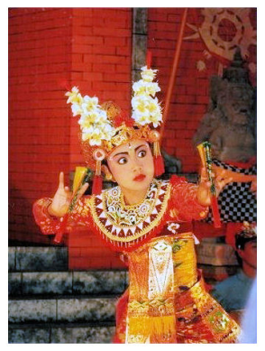
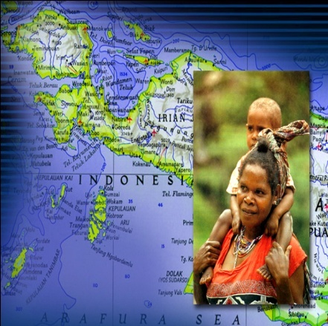

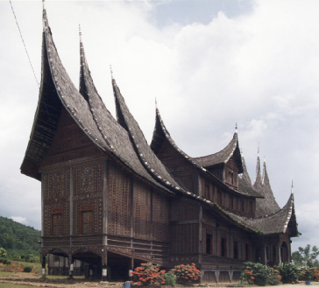
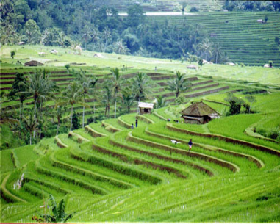
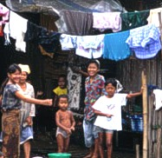
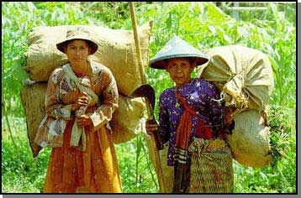
Identitas Nasional Indonesia (1)
20/8/2010
Revisi 01 Pendidikan Kewarganegaraan
7
Pendidikan Kewarganegaraan

Slide 8

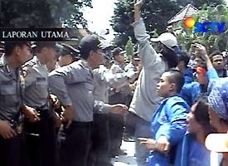
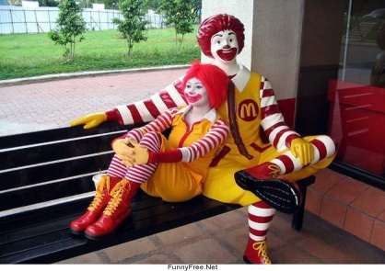
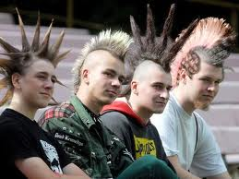


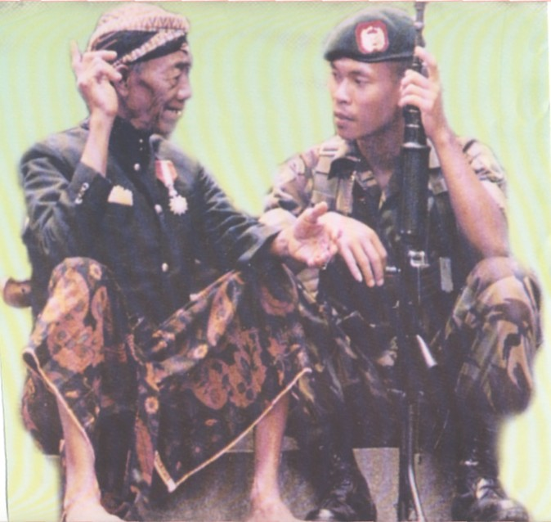
TANTANGAN IDENTITAS NASIONAL KITA
Internal
Eksternal
Identitas Indonesia semakin kabur?
Pendidikan Kewarganegaraan

Slide 9
PERKEMBANGAN INDONESIA
1. Pra kemerdekaan
2. Masa merebut kemerdekaan
3. Orde Lama
4. Orde Baru
5. Era Reformasi

Slide 10
PEMBERDAYAAN IDENTITAS KITA
Melalui REVITALISASI PANCASILA – dimensi realitas; idealitas, dan fleksibilitas
Diarahkan kepada pembinaan dan pengembangan moral disertai dukungan hukum yang kondusif dan suprematif
Dalam konteks pembinaan ID-NAS, penyelenggaraan MPK supaya dikaitkan dengan wawasan spiritual, akademis, kebangsaan dan mondial
20/8/2010
Revisi 01 Pendidikan Kewarganegaraan
10

Slide 11
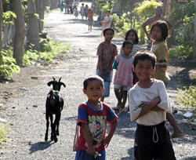
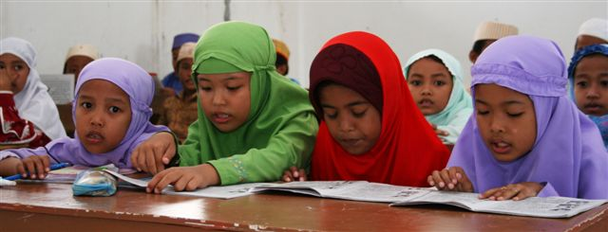
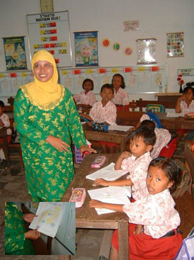
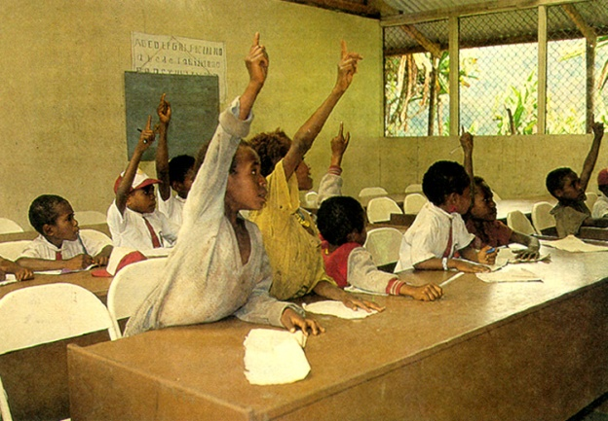

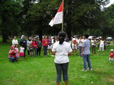
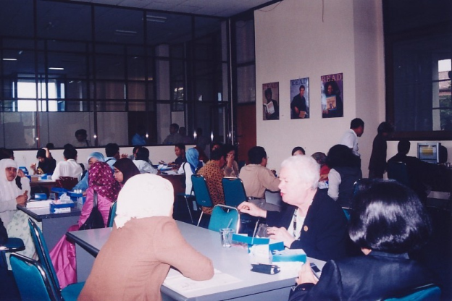
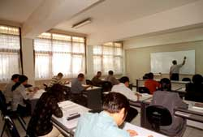
revitalisasi

Slide 12
Perlukah identitas nasional dipertahankan?
Strategi apa yang anda rekomendasikan?

Slide 13
end

